Slide 1
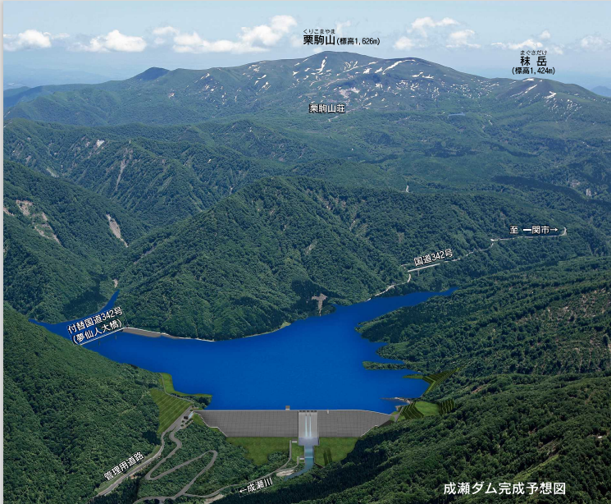
けんせつ小町部会
先進事例現場見学会
開催日時
６/６(金)
9：10～17：30
参加費
無料
申込期限
５/30（金）
見学先
成瀬ダム工事現場
（秋田県雄勝郡東成瀬村）
定 員
20名程度（申込先着順）
けんせつ小町部会では性別に関わらず、誰もが働きやすい建設業界を目指して取組を行っています。この度、工事現場における生産性向上や労働環境の改善などに取り組んでいる先進事例を学ぶことを目的に「成瀬ダム工事現場」の見学会を開催します。
工事関係者より直接、現場における取組等を聞くことができる貴重な機会となりますので、ぜひご参加ください（１社から複数名でのご参加も可能です！ぜひお誘いあわせの上、ご参加ください）
◆当日スケジュール（予定）◆
時間 | 内容
9：10 | 【盛岡でバス乗車の方】集合（県庁１階正面玄関）・出発 ※事務局が手配したバスにて移動します
10：00 | 【北上でバス乗車の方】集合（えづりこ古墳公園駐車場（西）北上市北鬼柳２１地割３５−１３）・出発 ※県南地域の企業の方等は北上からのバスの乗車も可能です！
11：00 | 休憩・昼食（道の駅十文字）
11：50 | 道の駅十文字 出発・移動
12：50 | 成瀬ダム工事現場着
13：00 | 現場見学会開始
14：30 | 現場見学会終了
15：40 | 休憩（道の駅十文字）、移動
17：30 | 県庁着・解散 ※北上でバス乗車の方は途中、えづりこ古墳公園駐車場にて解散
【現場見学会内容（予定）】
○工事概要の説明
○現場内の案内
○生産性向上や労働環境改善の取組紹介
【お問い合わせ】
岩手県県土整備部建設技術振興課（いわて女性の活躍促進連携会議けんせつ小町部会事務局）
担当：大畑 TEL 019-629-5943 MAIL hinano-o@pref.iwate.jp

Slide 2
０１９－６２９－２０５２ または hinano-o@pref.iwate.jp
県土整備部 建設技術振興課 宛
けんせつ小町部会先進事例現場見学会（６/６） 参加申込書
［申込期限：令和７年５月30日(金)］
記載欄に必要事項を御記入の上、FAX（019-629-2052）またはEmail（hinano-o@pref.iwate.jp）
によりお申し込みください。
※ 申込先着順とし、定員になり次第締め切ります。
【ご連絡窓口】
企業・団体名： | TEL： FAX：
担当者所属・氏名： | E-MAIL：
【参加者】
参加者所属・役職 | 参加者氏名 | バス乗車場所 （○で囲んでください）
 | (フリガナ) | 盛岡 ・ 北上
 | (フリガナ) | 盛岡 ・ 北上
 | (フリガナ) | 盛岡 ・ 北上
 | (フリガナ) | 盛岡 ・ 北上
※ 上記の個人情報につきましては、本見学会の運営及び今後の本事業に関する情報提供以外
の目的では使用いたしません。
留 意 事 項
○ 当日の持ち物は特にございません。（ヘルメットは貸し出しいたします）
○ 見学に支障のない服装、靴を着用にてご参加ください。
○ 小雨決行いたします。（大雨等による中止についてはご連絡します）
○ 参加者が決定次第、上記に記載のメールアドレスあて、当日の持ち物や注意事
項について、改めてご連絡させていただきます。
○ 集合場所（県庁）には駐車場がございませんので、お車でお越しの場合は、近
隣のコインパーキングをご利用ください。
○ 昼食は「道の駅十文字」にて予定しておりますが、昼食代等は各参加者のご負
担となりますので、ご了承ください。
（移動バス内での飲食も可能です）
○ 申込み後のキャンセル等はお問い合わせ先までご連絡ください。
主催：岩手県・一般社団法人岩手県建設業協会
後援：一般社団法人岩手県建設産業団体連合会

